Slide 1
Оптимизация GPS трека
Мавчун Екатерина Валерьевна
СПбГУ, Математико-Механический факультет
Научный руководитель: Мавчун Г.В.

Slide 2
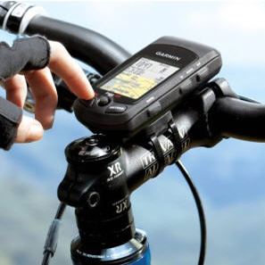
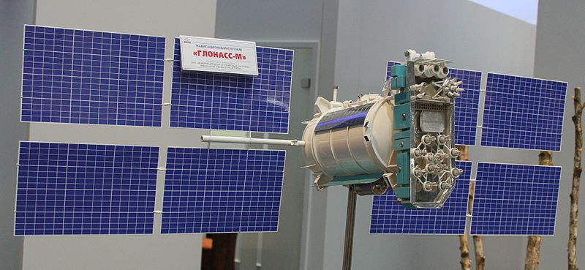
Введение
Широкое использование GPS/ГЛОНАСС
Проблема: избыточность данных
Решение: выявление лишних координат

Slide 3

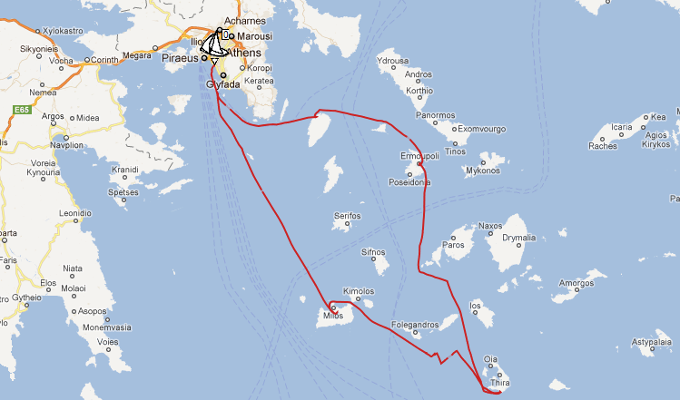
Постановка задачи
Полноценное Android приложение
Оптимизация GPS трека
Интеграция в приложение sailandsee.net

Slide 4

Алгоритм
Удаление тех участков трека, на которых движение равномерное и прямолинейное.
Итоговые координаты: при удалении ещё хотя бы одной точки трек визуально меняется, либо теряется информация о скорости на участках.

Slide 5
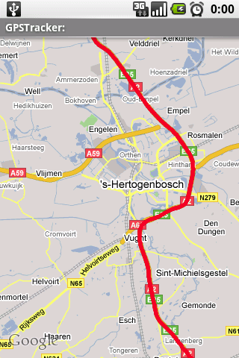
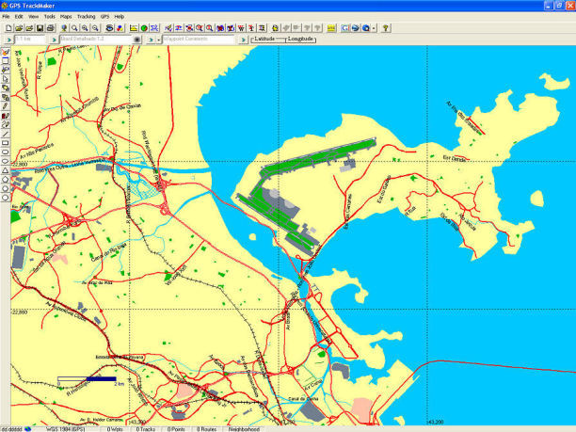
Существующие решения
GPS TrackMaker
Open GPS Tracker
Fugawi Global Navigator
Garmin GPSMAP

Slide 6
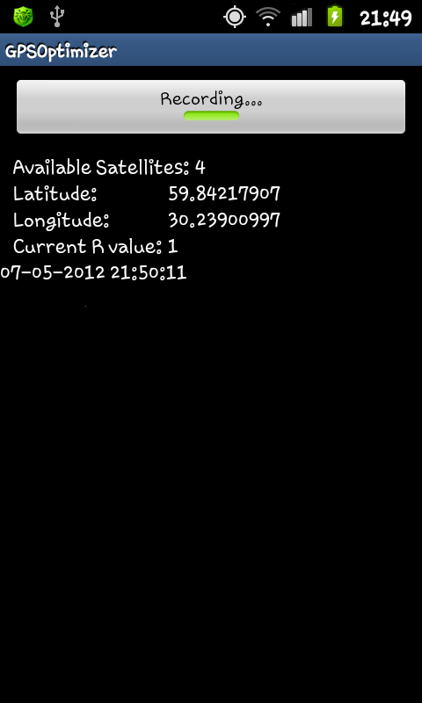
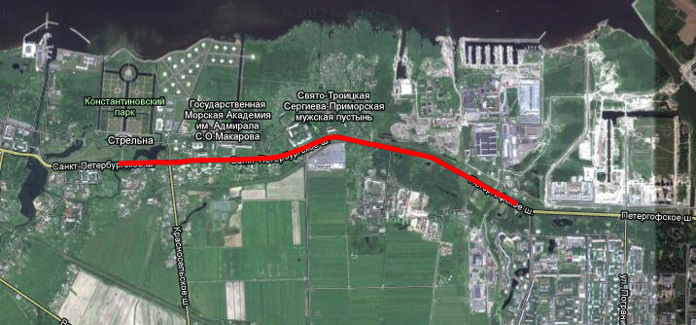
Описание работы
Получение координат
Выявление «значимых»
Запись координат в файл
Отображение трека на карте

Slide 7
Заключение
Разработано приложение для оптимизации GPS трека на Android устройстве
Приобретены навыки программирования Android приложений
Разработанный модуль будет интегрирован в приложение sailandsee.net

